Slide 1
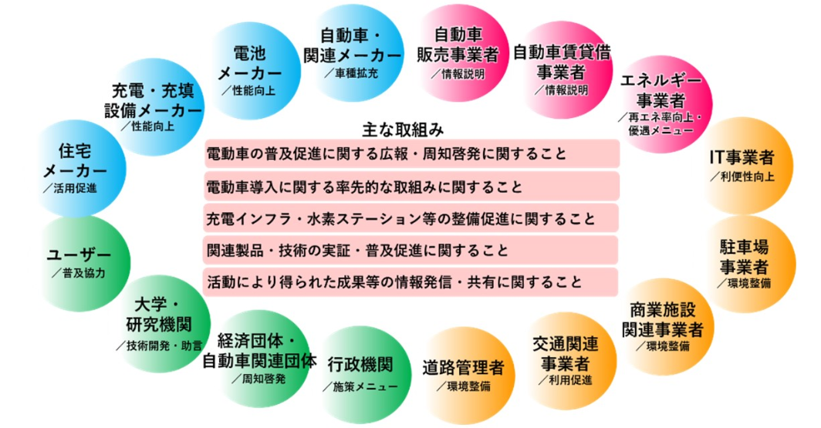

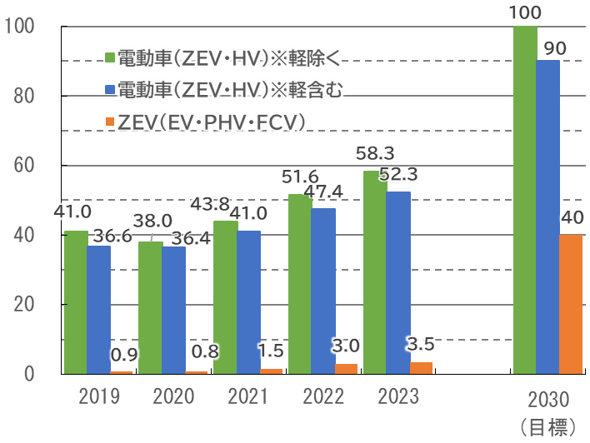
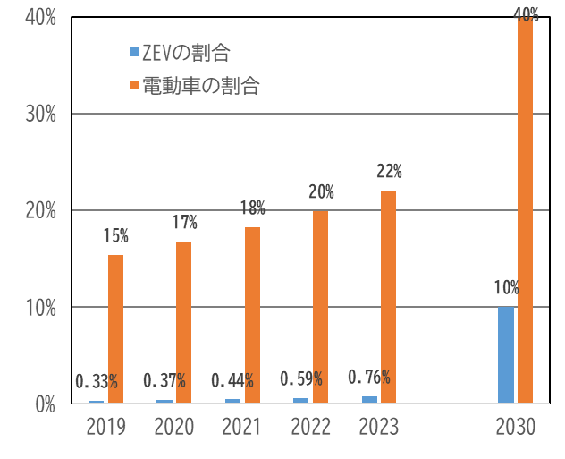
おおさか電動車協働普及サポートネット
おおさか電動車協働普及サポートネットとは
脱炭素社会・水素社会の実現に向け、あらゆる主体が連携・協働し、ゼロエミッション車^{※1}をはじめとした電動車^{※2}の普及促進、充電設備・水素ステーションの整備促進及び関連製品・技術の検証・普及促進等に取り組んでいます。
※1 ゼロエミッション車（ZEV）とは、電気自動車（EV）、プラグインハイブリッド自動車（PHV）、燃料電池自動車（FCV）のことをいいます。
※2 電動車とは、ゼロエミッション車とハイブリッド自動車（HV）のことをいいます。
取組体制・メンバー（令和7年9月末時点）
107の事業者・業界団体・行政（国・市町村）・大学等が参加しています。
大阪府広報担当副知事もずやん
取組目標（2030年目標）及び現状
○府域の新車販売台数の割合（2030年）
○府域の保有台数の割合（2030年度）
軽乗用車を除く乗用車の新車販売に占める電動車：10割
すべての乗用車の新車販売に占める電動車 ： ９割
すべての乗用車の新車販売に占めるZEV ： ４割
府域の自動車(商用車を含む)に占める電動車 ：４割
府域の自動車(商用車を含む)に占めるZEV ：１割
お問合せ先 大阪府 環境農林水産部 脱炭素・エネルギー政策課 脱炭素モビリティグループ
TEL：06-6210-9586（直通）FAX：06-6210-9259

Slide 2
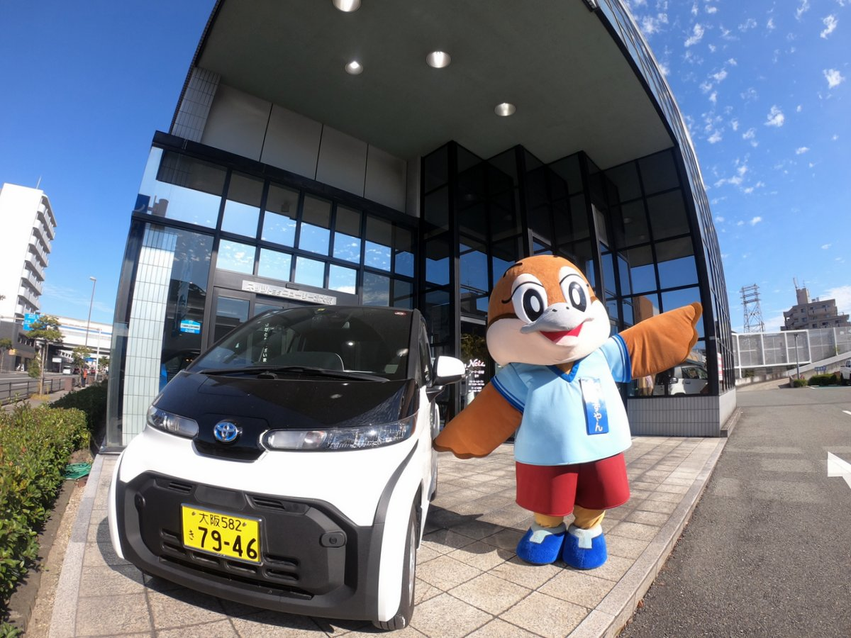
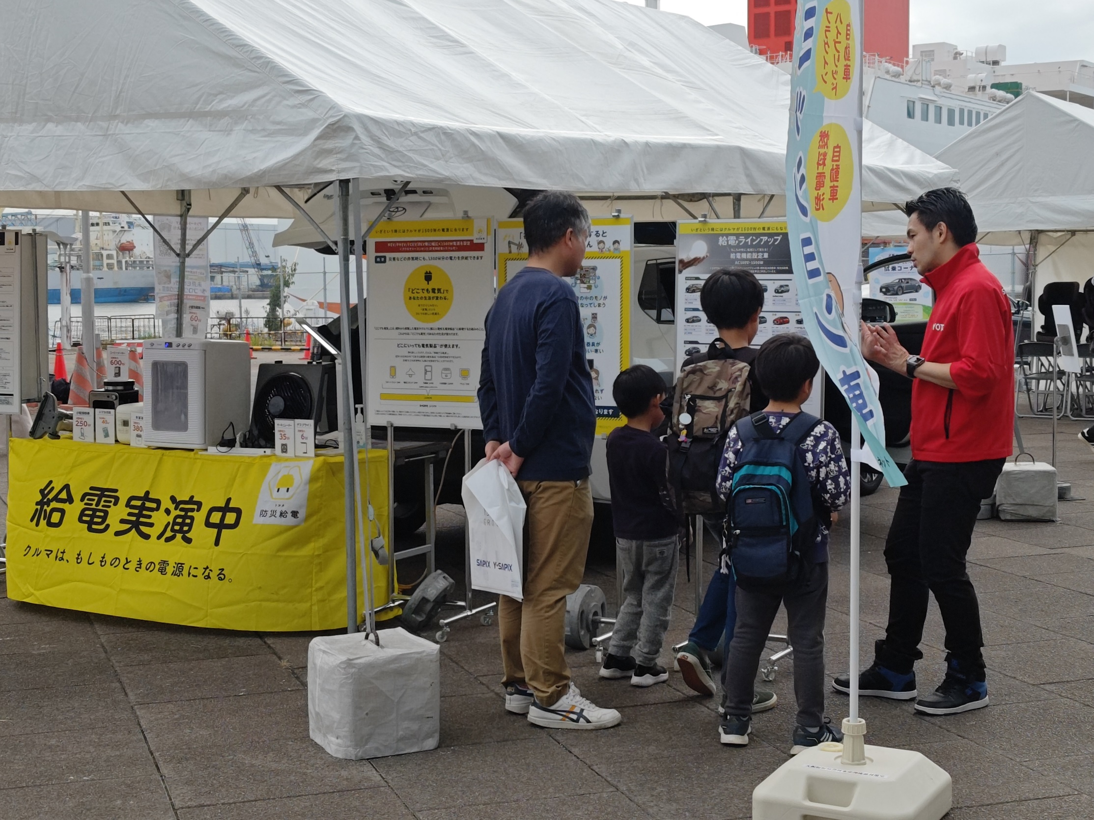
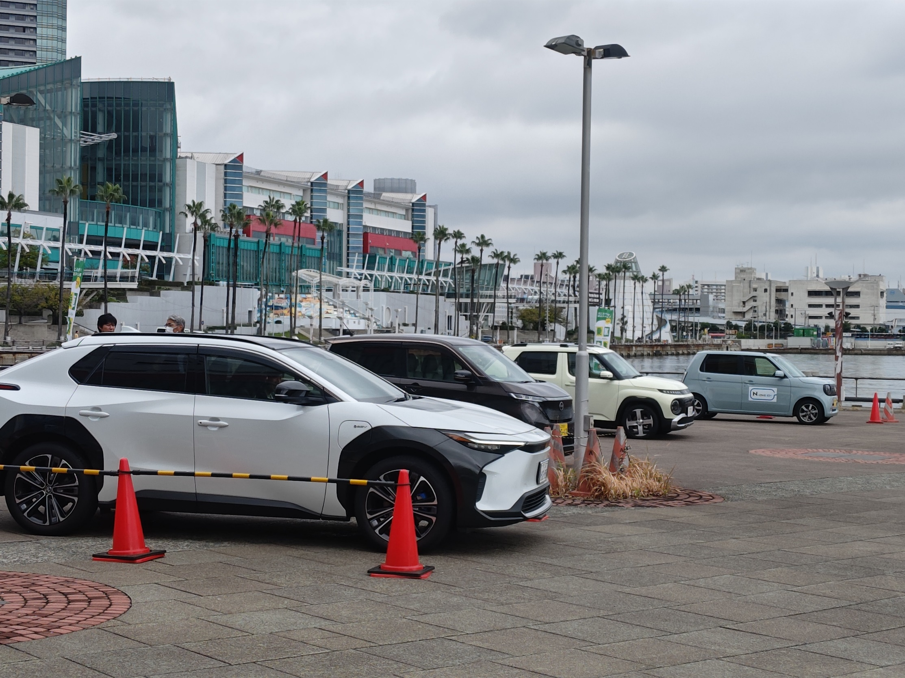
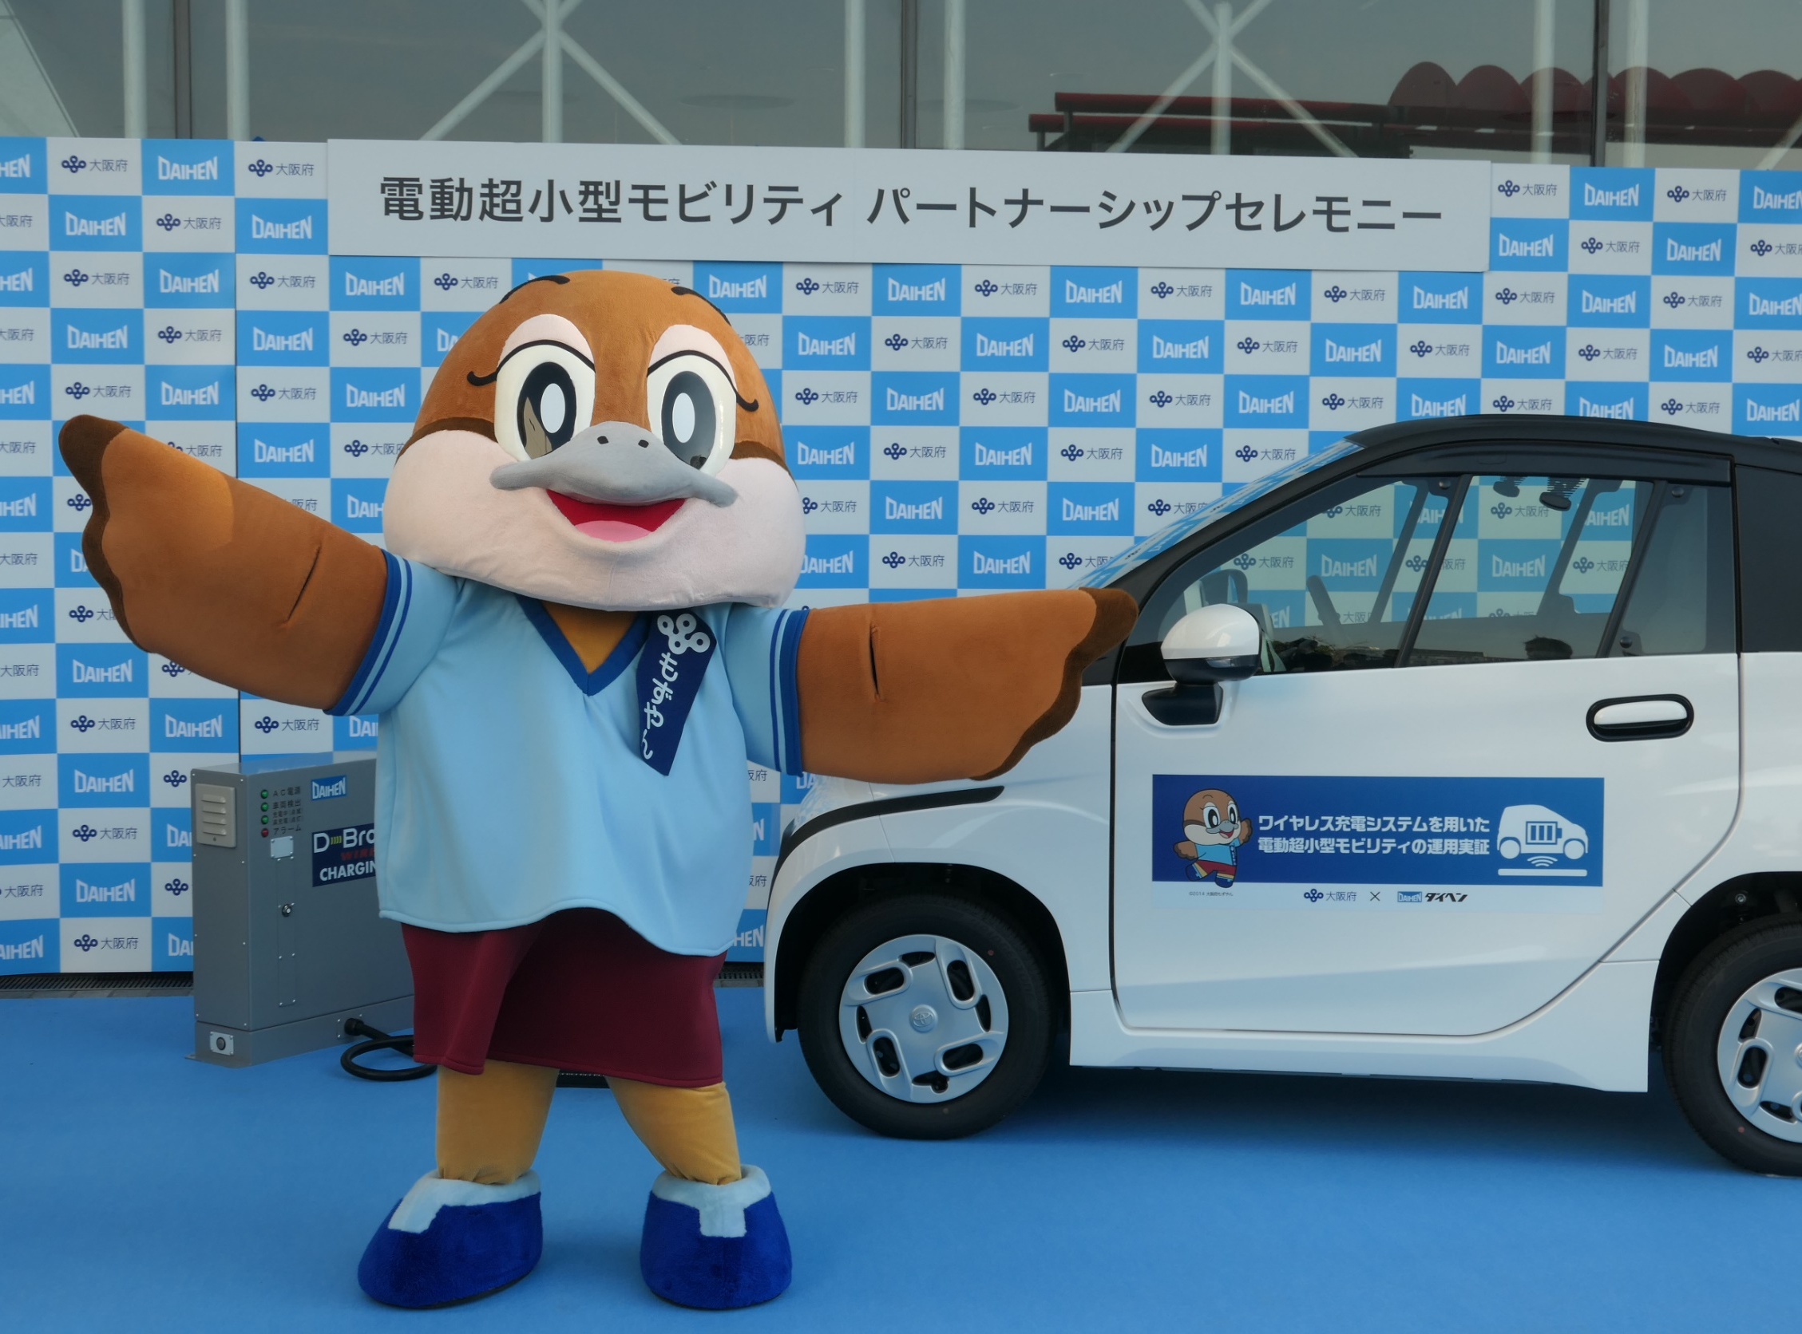
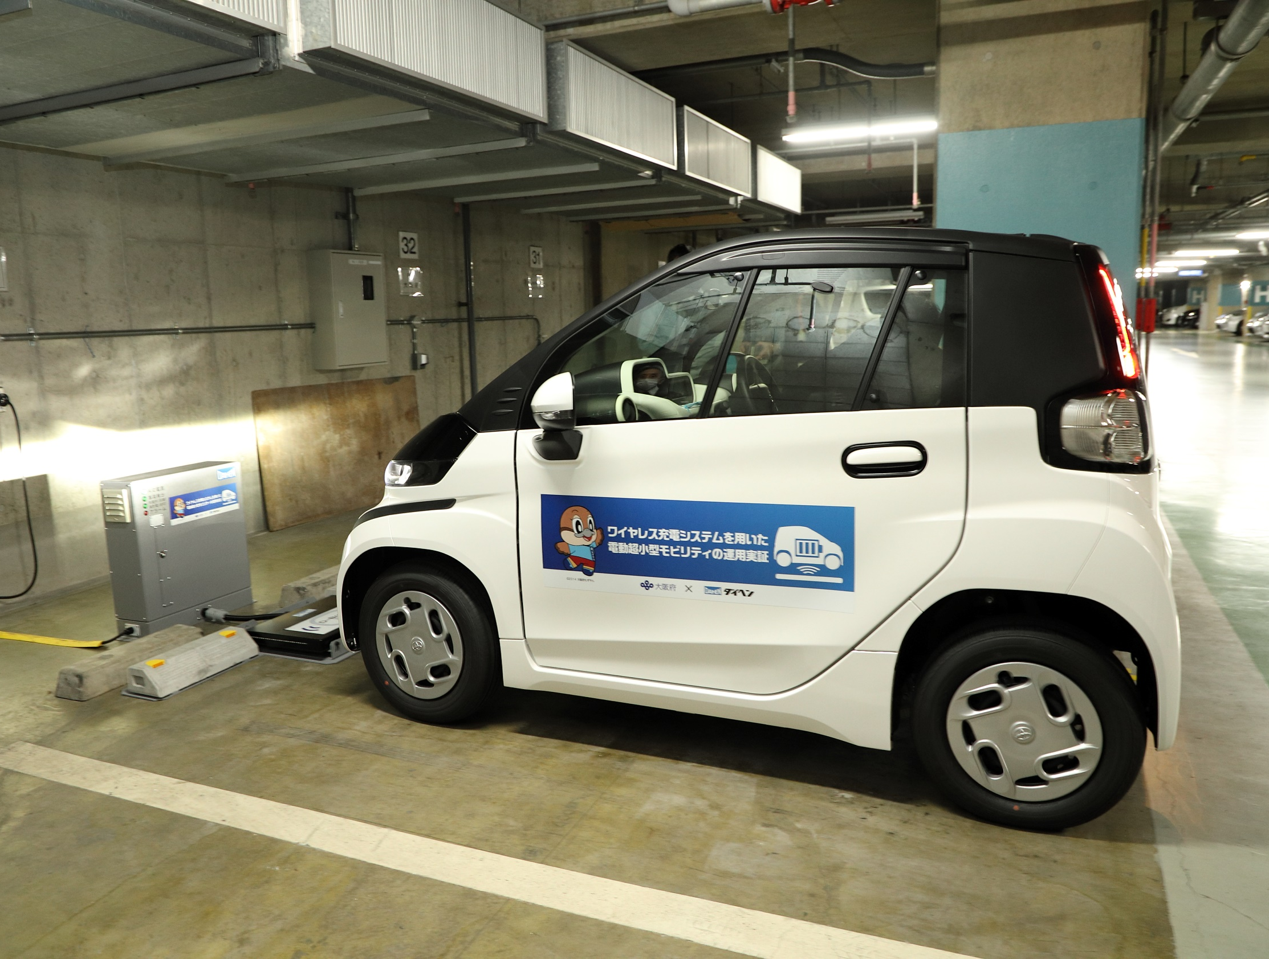
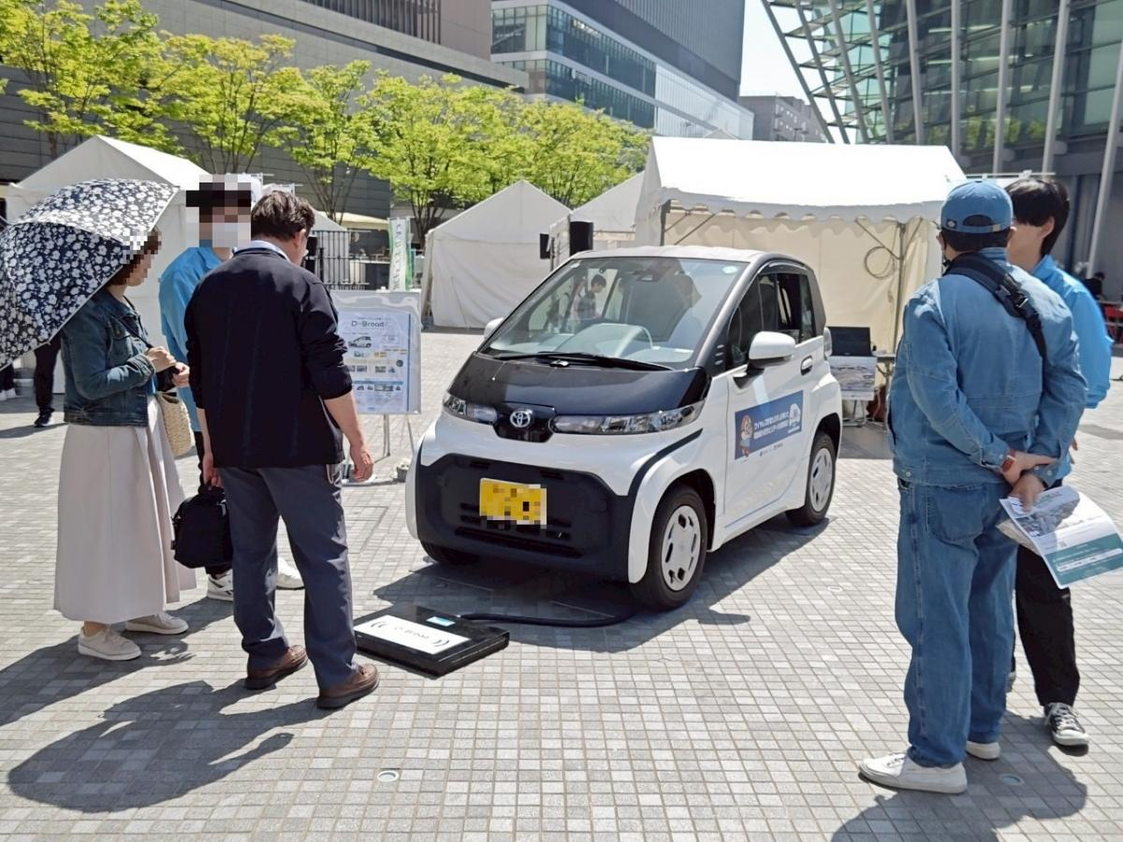
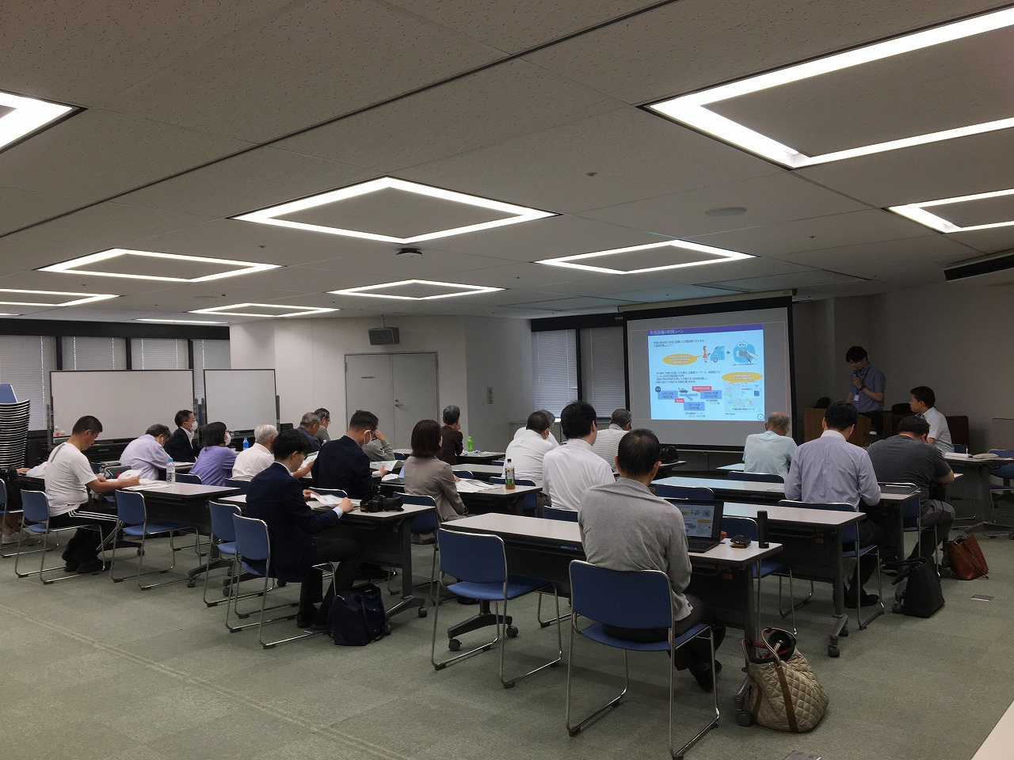
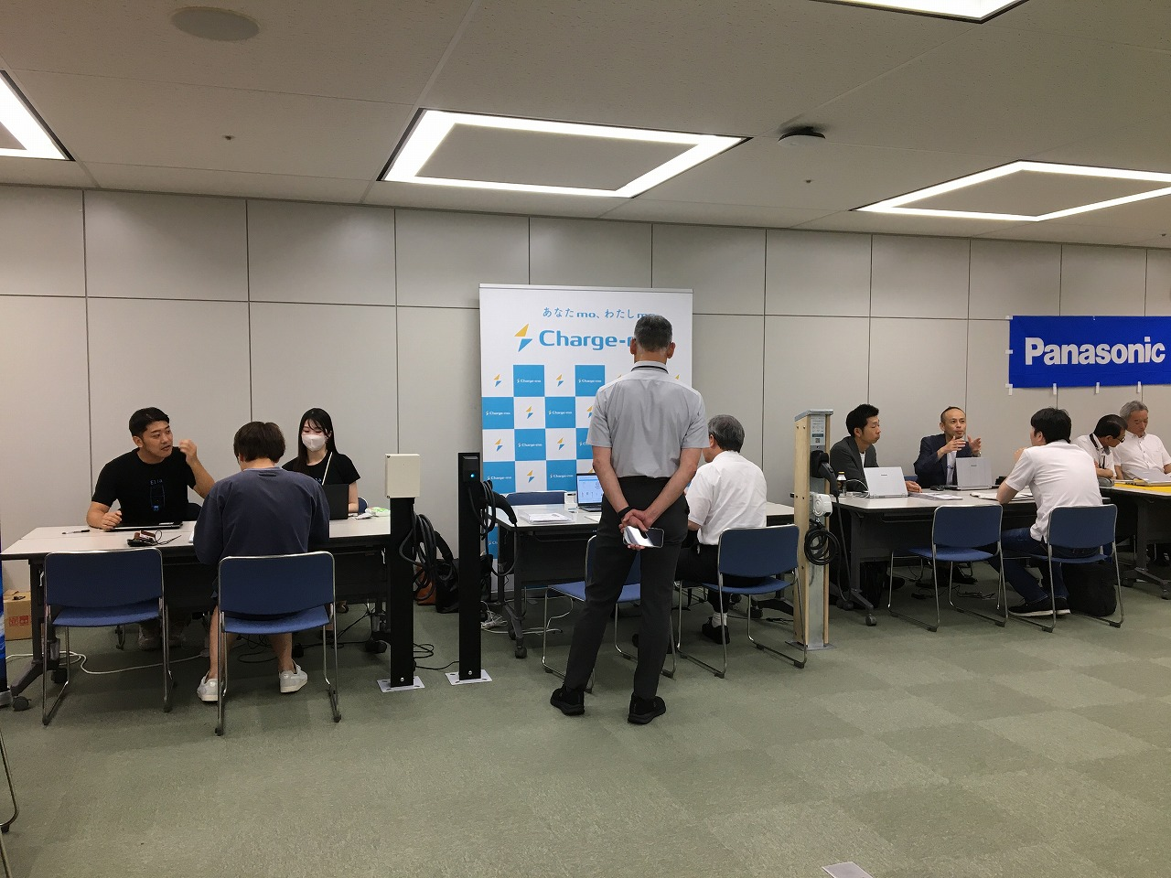
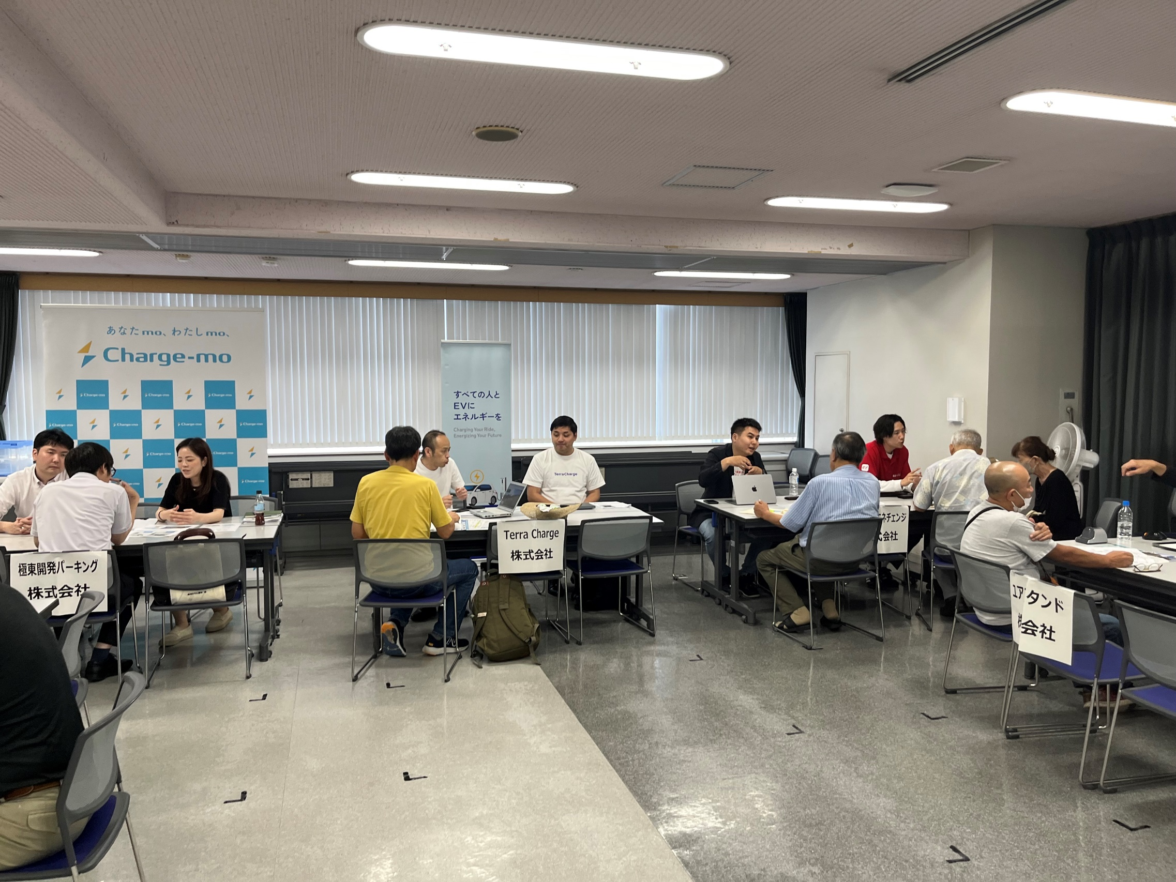

おおさか電動車協働普及サポートネットの取組
１．ゼロエミッション車の乗車・給電体験等の提供
取組内容
イベント等において、ゼロエミッション車の展示、乗車による走行性能
の体感、ゼロエミッション車の給電機能の体験等の機会を提供します。
ディーラー店舗での乗車・給電体験
イベントでの給電体験
イベントでの乗車体験
２．ワイヤレス充電を用いた電動超小型モビリティの運用実証
取組内容
大阪府咲洲庁舎の駐車場にワイヤレス充電システムを設置し、電動超小型 モビリティを公用車として庁内カーシェアする運用実証を行っています。
実証開始セレモニー
ワイヤレス充電システムによる充電
イベントでのワイヤレス充電のPR
３．集合住宅向け電気自動車（EV）用充電設備説明会
取組内容
国の補助制度を紹介するとともに、集合住宅での充電設備の設置に係る
課題解決を支援する説明会を開催しています。
マンション管理組合や管理会社を対象とした説明会の開催
お問合せ先 大阪府 環境農林水産部 脱炭素・エネルギー政策課 脱炭素モビリティグループ
〒559-0034 大阪市住之江区南港北1-14-16 大阪府咲州庁舎（さきしまコスモタワー）22階
TEL：06-6210-9586（直通）FAX：06-6210-9259

